Slide 1

Je compose pour vous avec ma douce et fidèle amie
32 mots d’excuse de parents aux profs à lire absolument
par Lande N° 1

Slide 2
Je compose pour vous avec ma douce et fidèle amie
Les mots d’excuse de parents aux profs qui nous ont fait mourir de rire
A l’école, les profs ne manquent pas d’inspiration quand il s’agit de mettre des mots dans le carnet des élèves. D’ailleurs, si vous avez raté ces petites perles, vous pouvez toujours les retrouver ICI. Mais cette fois ci, ce sont les parents qui nous prouvent qu’ils peuvent avoir de l’humour (ou pas). C’est Patrice Romain, ancien directeur d’école, qui a recueilli les meilleurs mots d’excuses de parents aux profs. Vous pouvez retrouver l’ensemble de ces mots dans son ouvrage « Mots d’excuse : les parents écrivent aux enseignants », sorti en 2010. Plus tard, il écrit « Nos chers petits », un livre qui rassemble les perles de profs aux parents. Et il est tout aussi marrant.

Slide 3
Je compose pour vous avec ma douce et fidèle amie
Décidément, les parents aussi savent nous faire rire. Quand certains défendent coûte que coûte leur enfant, d’autres n’hésitent pas à utiliser l’humour dans leurs mots d’excuses. Ont vous propose de lire le meilleur des mots d’excuse de parents aux profs :

Slide 4
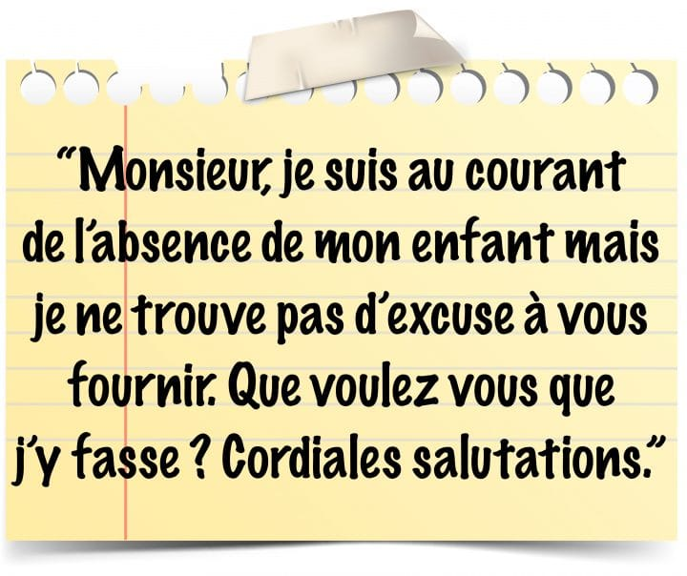
Je compose pour vous avec ma douce et fidèle amie

Slide 5
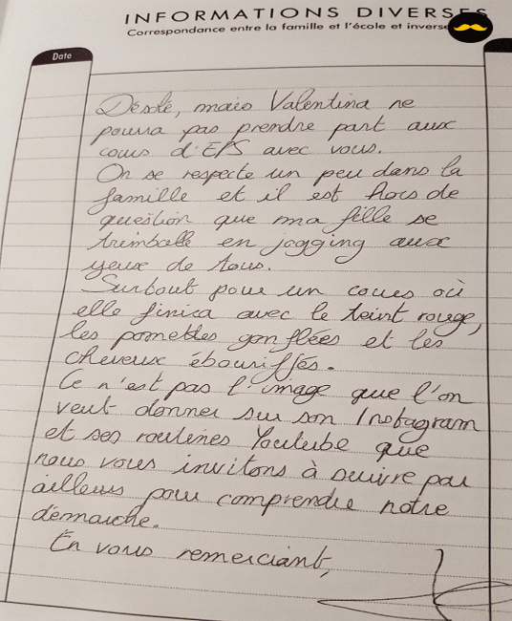
Je compose pour vous avec ma douce et fidèle amie

Slide 6
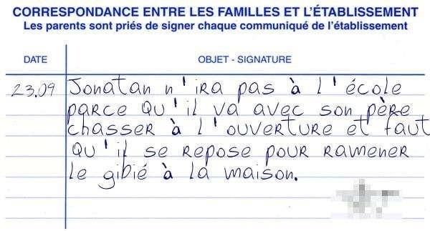
Je compose pour vous avec ma douce et fidèle amie

Slide 7
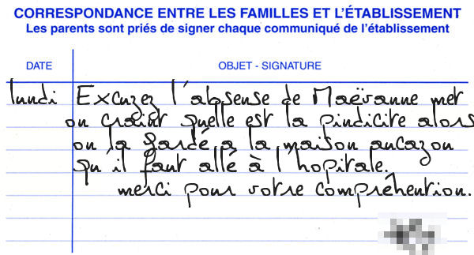
Je compose pour vous avec ma douce et fidèle amie

Slide 8
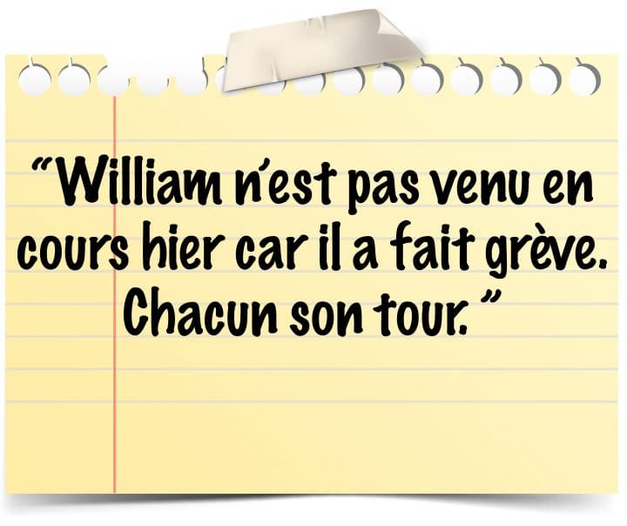
Je compose pour vous avec ma douce et fidèle amie

Slide 9
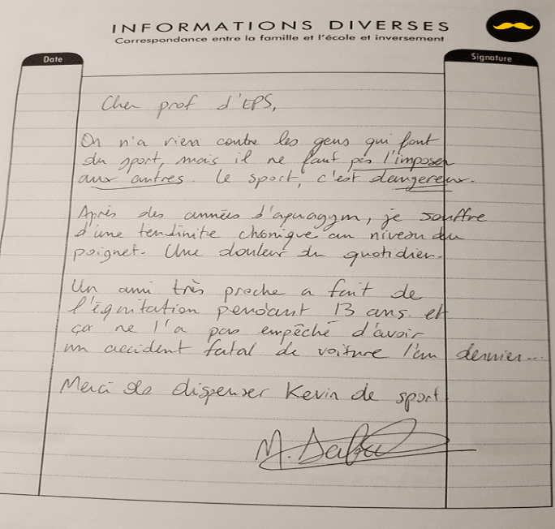
Je compose pour vous avec ma douce et fidèle amie

Slide 10
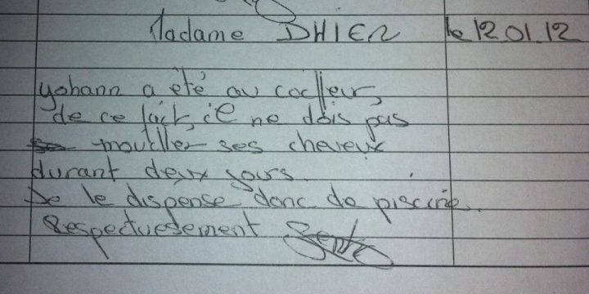
Je compose pour vous avec ma douce et fidèle amie

Slide 11

Je compose pour vous avec ma douce et fidèle amie

Slide 12
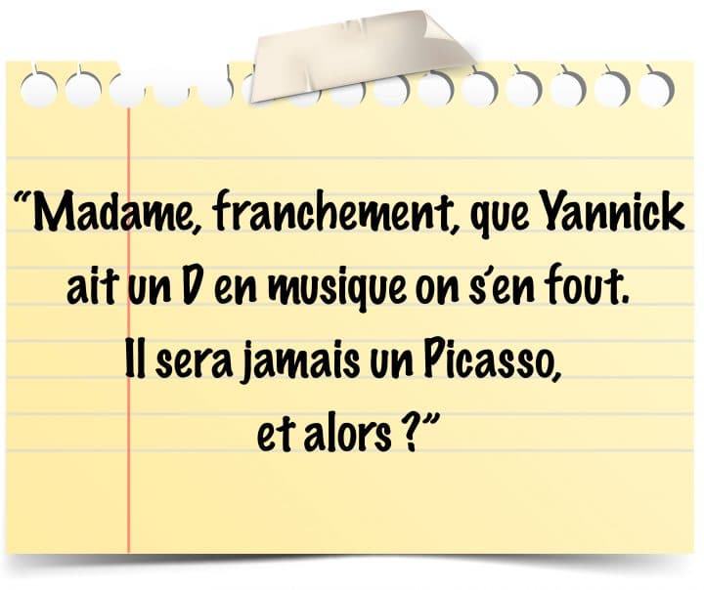
Je compose pour vous avec ma douce et fidèle amie

Slide 13
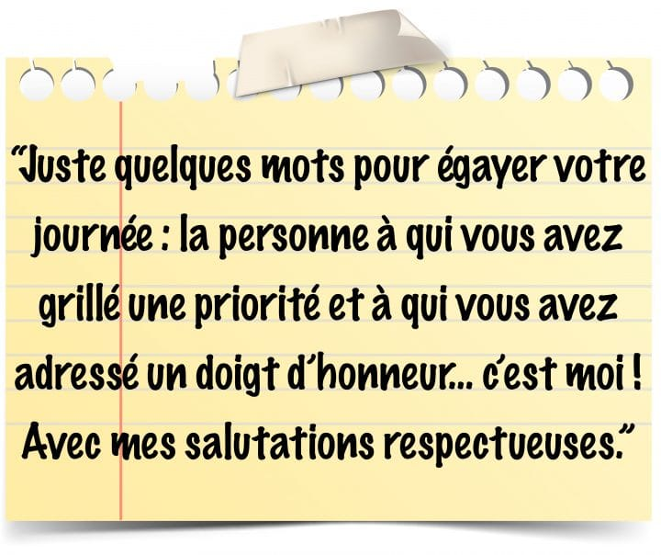
Je compose pour vous avec ma douce et fidèle amie

Slide 14
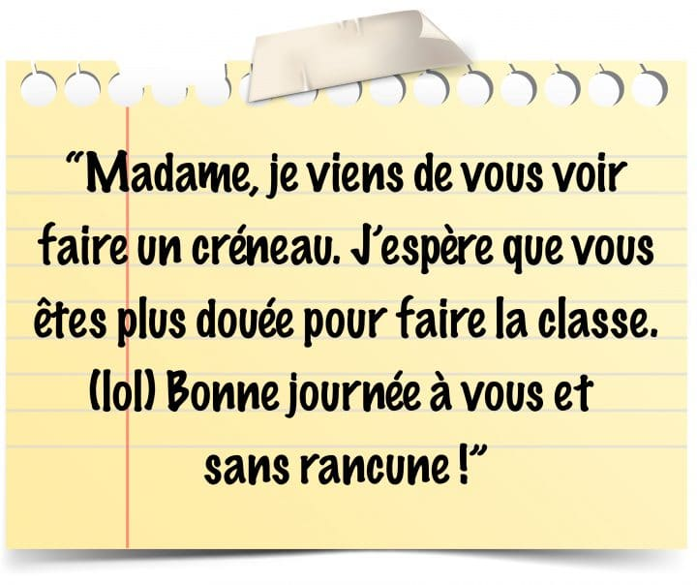
Je compose pour vous avec ma douce et fidèle amie

Slide 15
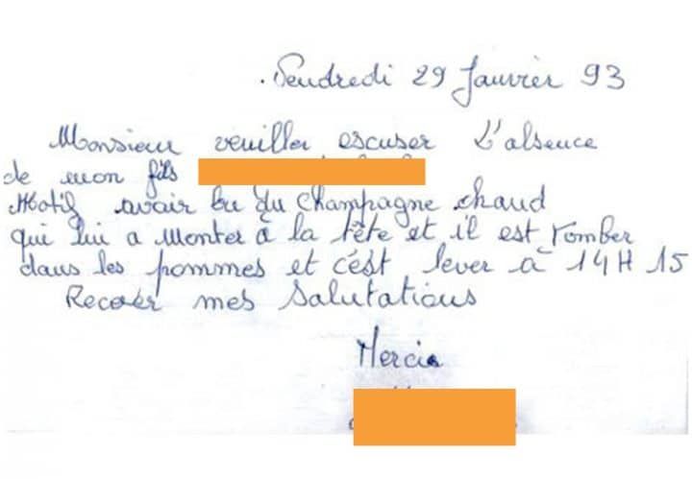
Je compose pour vous avec ma douce et fidèle amie

Slide 16

Je compose pour vous avec ma douce et fidèle amie

Slide 17
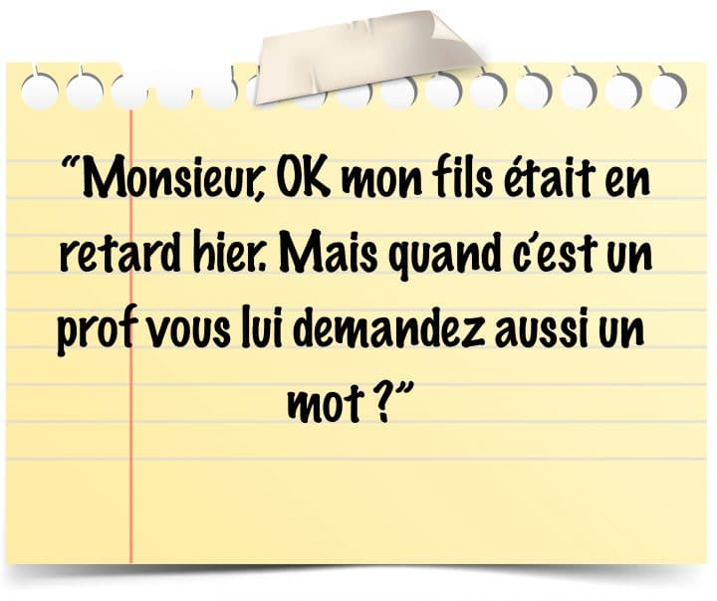
Je compose pour vous avec ma douce et fidèle amie

Slide 18
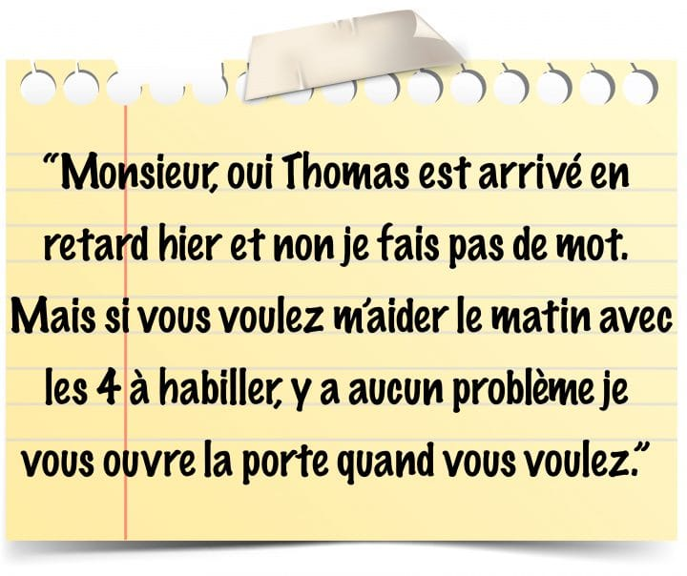
Je compose pour vous avec ma douce et fidèle amie

Slide 19
Je compose pour vous avec ma douce et fidèle amie
C’était
32 mots d’excuse de parents aux profs à lire absolument
par Lande N° 1

